Slide 1
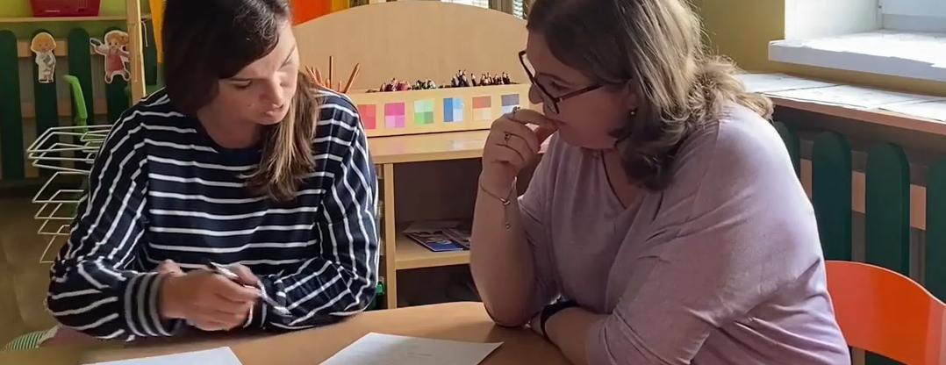
Proces projektování

Slide 2
Obsah
1. Přístupy k projektování
2. Východiska projektování
3. Struktura projektu (TČ)

Slide 3
1. Přístupy k projektování
VSTŘÍCNÝ
ZPOSTŘEDKUJÍCÍ
Začít spolu
Plánování činností
dohledávání cílů a kompetencí, které se činnostmi rozvíjely
Krejčová et al., 2015
Zdravá mateřská škola
vychází z cílů, k nimž se plánují činnosti a které se následně vyhodnocují
Havlínová et al., 2008

Slide 4
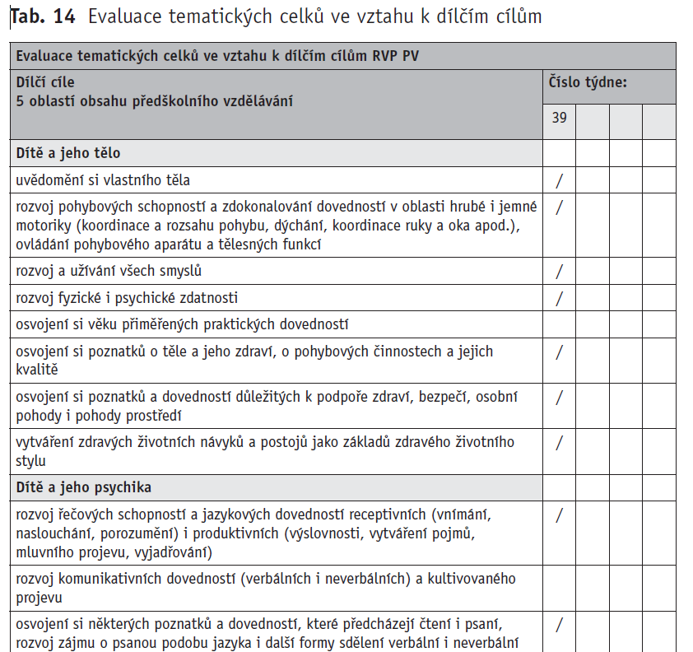

Slide 5
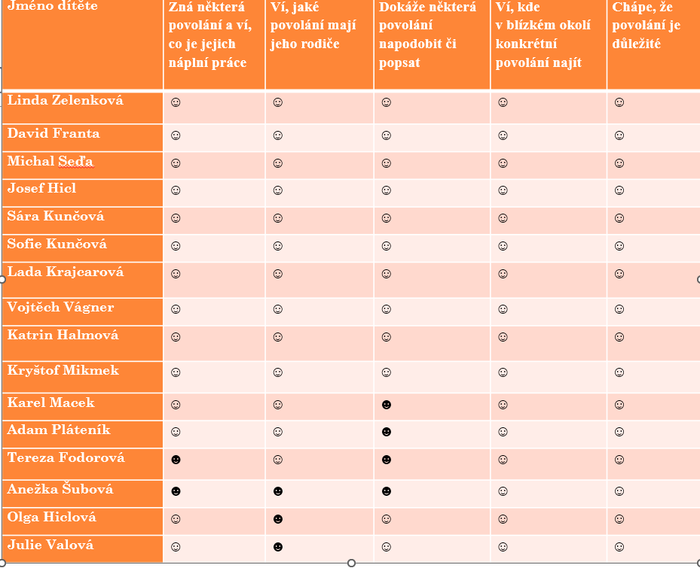

Slide 6
2. Východiska projektování
Situace v MŠ, jeho okolí, v rodině
Návrhy dětí
Diagnostické poznatky
ŠKOLNÍ VZDĚLÁVACÍ PROGRAM

Slide 7
Etapy projektování
Stanovíme problém (pedagogická diagnostika, situace).
V souladu s vývojovými specifiky vycházíme ze zkušeností dětí, toho, co je zajímá, co se kolem nich děje (situační a prožitkové učení).
Poté vstupujeme do ŠVP integrovaných bloků, kde bychom měli mít již obsahy a cíle (alespoň kompetence) propojené.

Slide 8
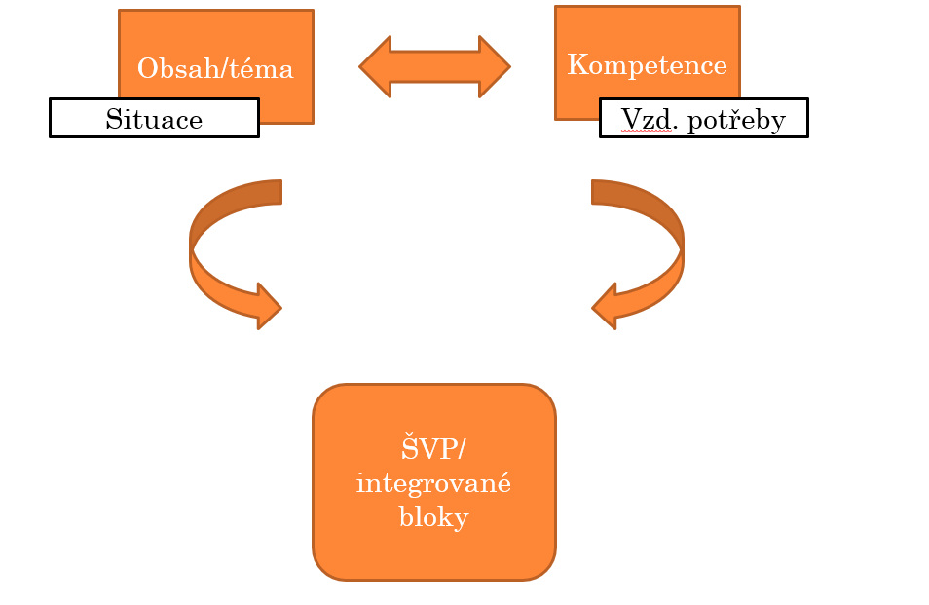

Slide 9
V rámci toho, co se mají děti dovědět o našem světě (obsah) se mají rozvíjet tak, aby se v něm také uplatnily, jako plnohodnotní občané a aby prožily šťastný život (cíle).

Slide 10
Integrování tématu a cílů do všech činností
TÉMA
Verbální
Logicko matematická
Prostorová
Hudební
Tělesně kinestetická
Interpersonální
Intrapersonální
Přírodní

Slide 11
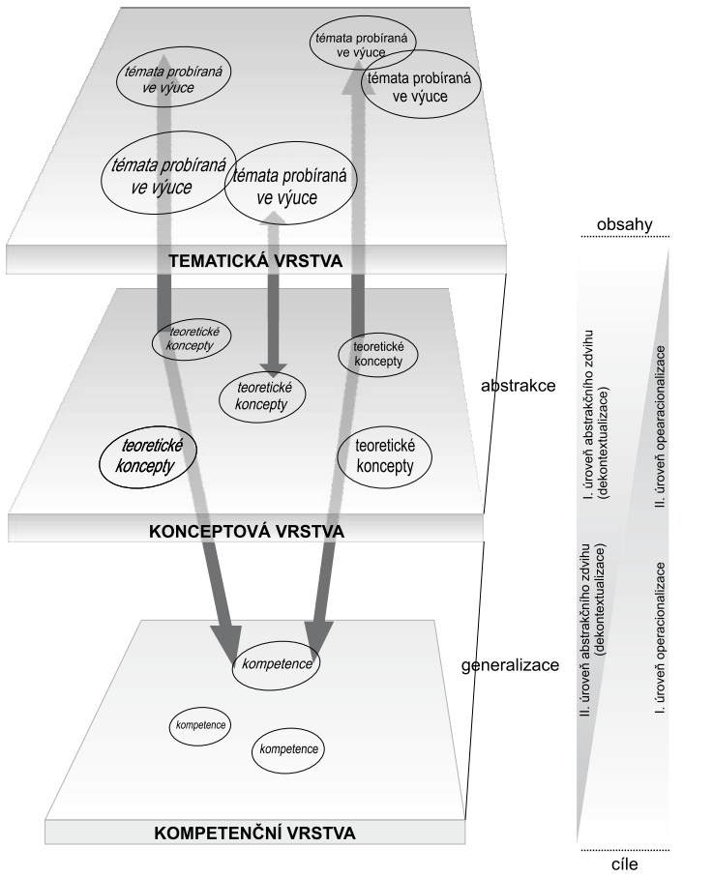
3. Struktura projektu
Janík et al., 2013, s. 229

Slide 12
Tematická vrstva - náměty, vycházející z ústředního tématu, které jsou obsaženy v odpovídajících činnostech plánovaných pro děti. Zároveň tvoří základní ideu pro dílčí cíle, které jsou následně konkretizovány právě se zřetelem ke zvolenému tématu.
Konceptuální vrstva - do této vrstvy se promítá jak téma, tak i dílčí cíle vzdělávacích oblastí, ale podle typu činností jsou dále rozšiřovány o didaktické oborové cíle a cíle vzdělávacích oblastí, které se tak díky komplexnímu pojetí vzdělávacích aktivit nerozvíjí izolovaně, tak jak tomu bylo v minulosti, ale stávají se přirozenou součástí integrované vzdělávací nabídky. Nelze je však všechny explicitně vypisovat v plánovaném projektu, neboť je ani nelze všechny vyhodnotit.
Kompetenční vrstva - promítají se do ní nejobecněji pojaté cíle (dlouhodobé cíle) a těmi jsou kompetence v úrovni dětí odcházejících do primárního vzdělávání. Tato vrstva souvisí především s tím, jaké strategie učitel při organizaci činností zvolí.

Slide 13
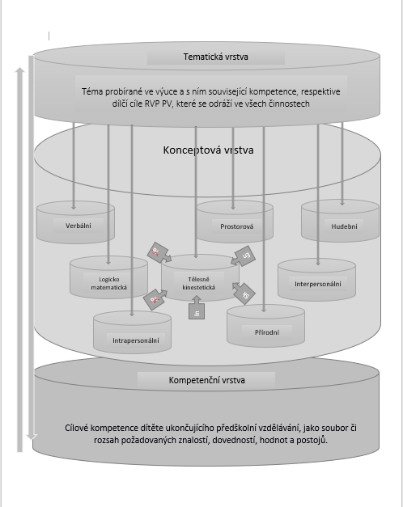
Třívrstvý model

Slide 14
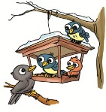

Slide 15
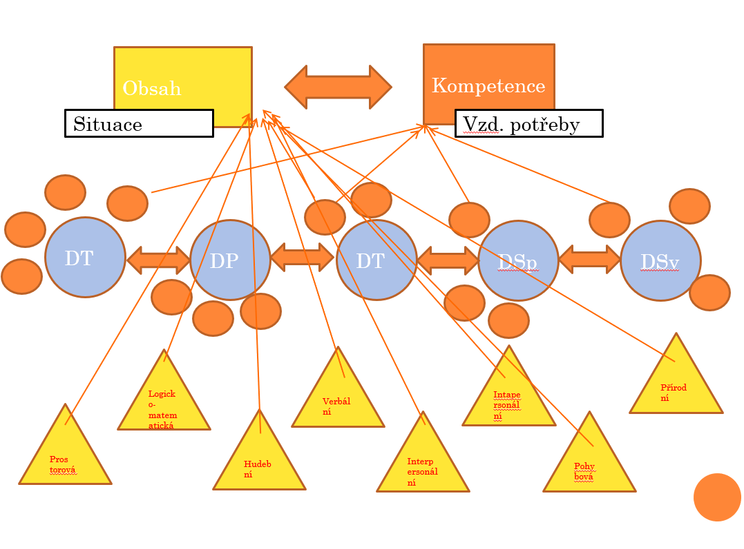

Slide 16
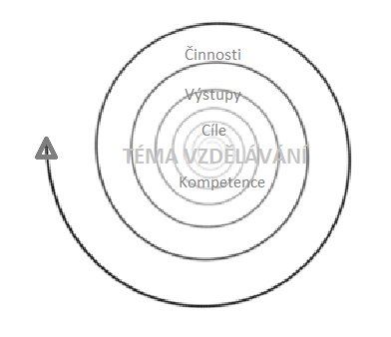
Konzistentnost projektu

Slide 17
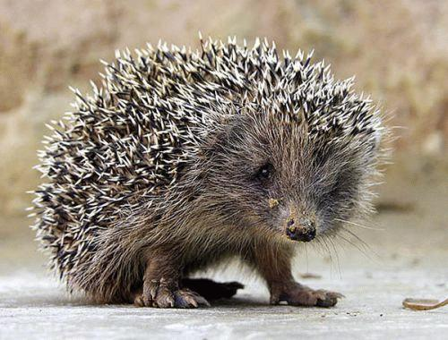
Rozdíly v pojetí v projektování v minulosti a dnes

